Slide 1
«Soft markeri» u otkrivanju trizomija u ranom II trimestru trudnoće 2D i 3D
A Dmitrović, M Terzić, B Dmitrović, T Mihailović
ULTRAMEDIKA-SPECIJALISTIČKA ORDINACIJA

Slide 2
Rani II trimestar
Hromozomske anomalije se javljaju u 0,1 do o,2 % živorodjene dece. Najčešća aneuploidija medju živorodjenom decom je Dawn syndrom ( trizomija 21 ). Ostale aneuploidije su trizomija 13 , 18 , monozomija X i triploidija.
UZ pregled drugog trimestra detektuje 2 tipa markera koji ukazuju na aneuploidije. Markeri krupnih strukturnih anomalija i „soft „ markeri za aneuploidije.

Slide 3
HDI 5000 Sono CT, Xres, Broadband-L 12-5MHz, C 5-2MHz)
Ovo su nespecifični markeri, tranzientni i mogu se detektovati u drugom trimestru -16 nedelja gestacije a u njih spadaju :
zadebljanje vratne brazde; skraćenje femura i humerusa; blaga hidronefroza; pojačana ehogenost crevnih vijuga; ehogeni intrakardijalni fokus i ciste pleksusa horioideusa.

Slide 4
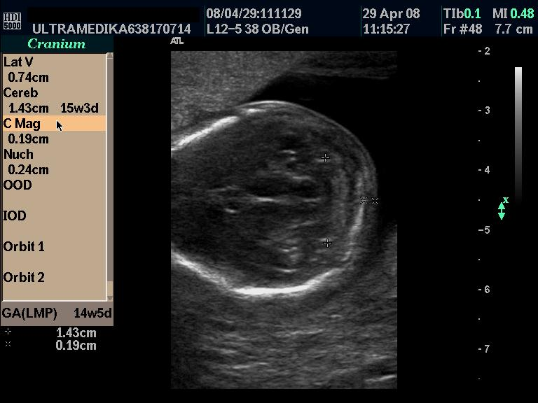
SOFT markeri:NF

Slide 5
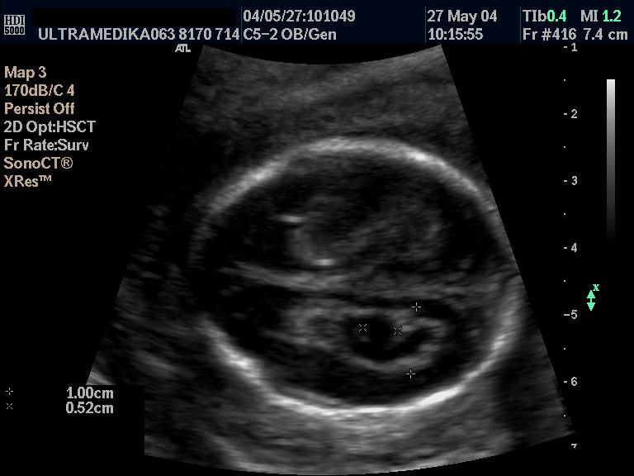
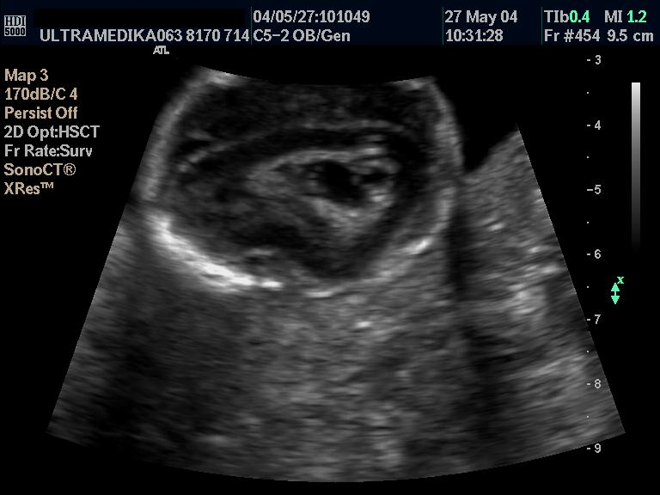
Ciste pleksusa horoideusa>5mm

Slide 6
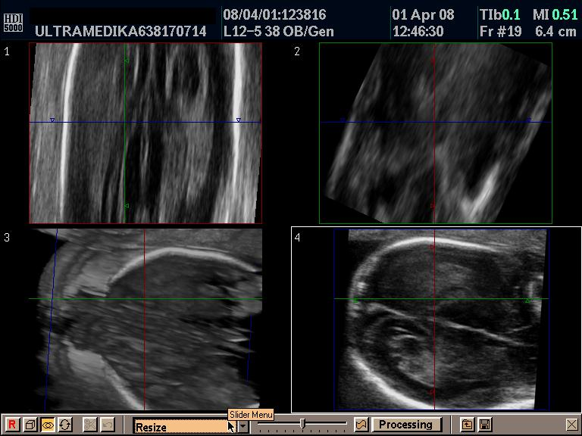
3D:MULTIPLANARNA ANALIZA

Slide 7
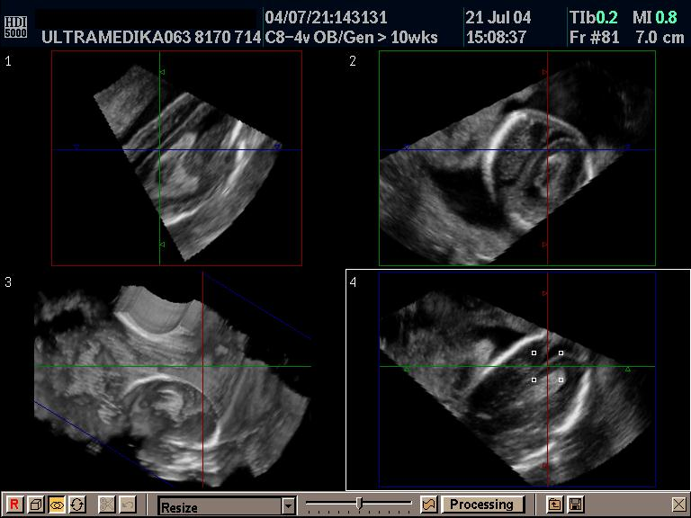
Ultramedika: Ciste pleksusa horoideusa

Slide 8
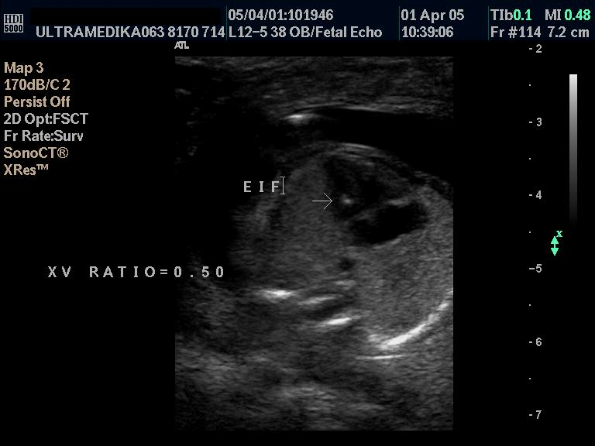
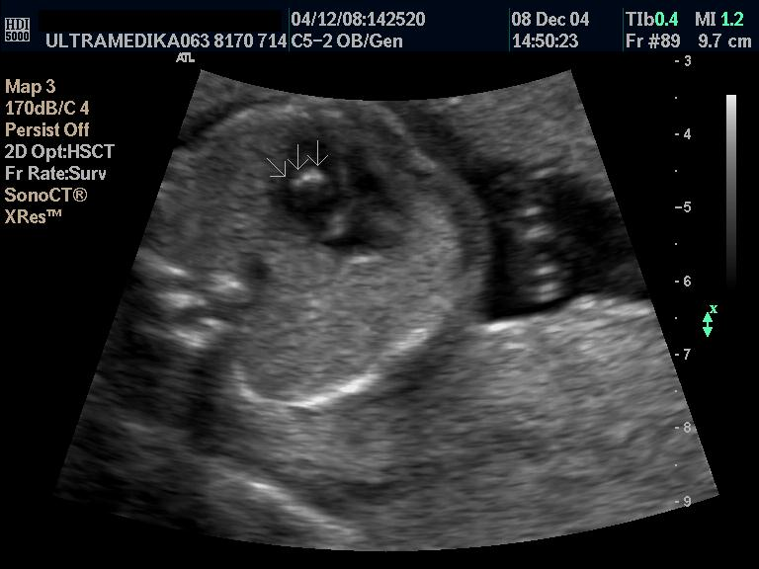
EIF:Intrakardijalni ehogeni fokus

Slide 9
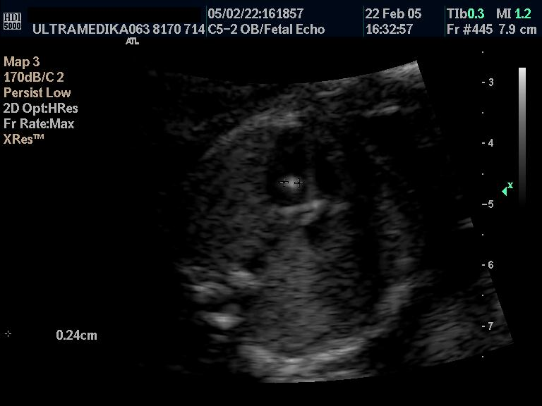
Ultramedika: EIF

Slide 10
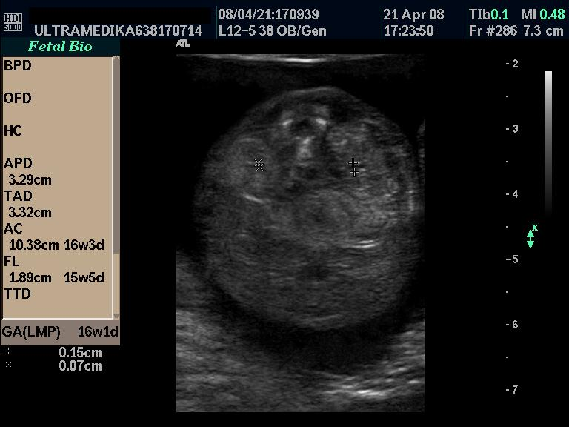
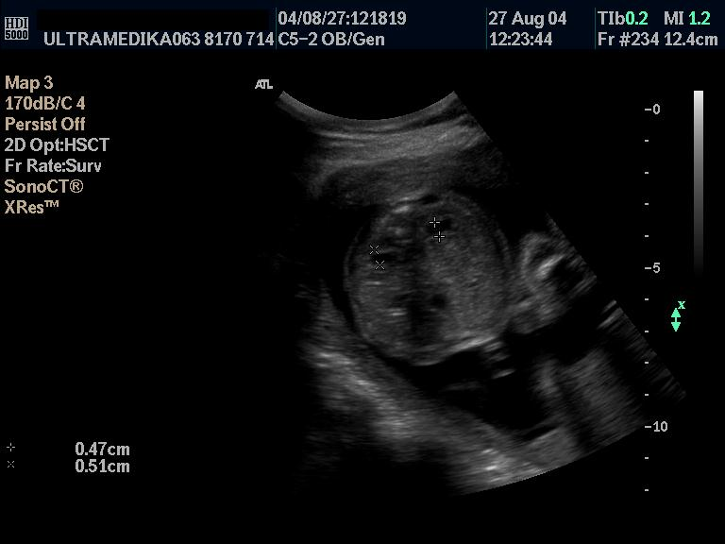
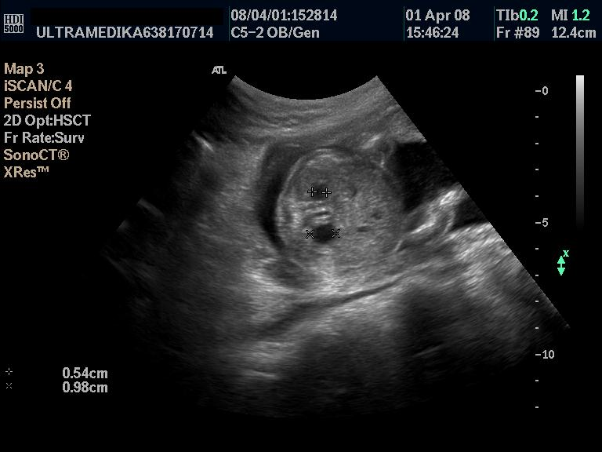
Pieloni > 4mm

Slide 11
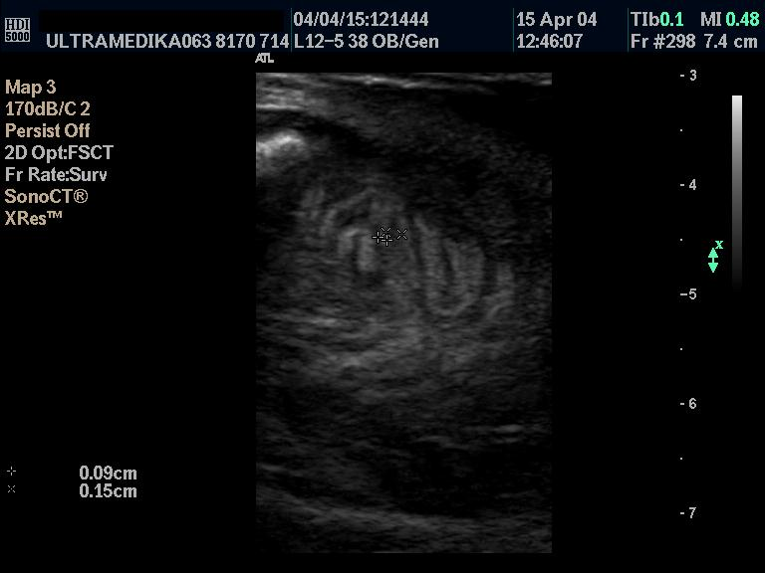
Ehogenost zida,transoničnost sadržaja creva

Slide 12
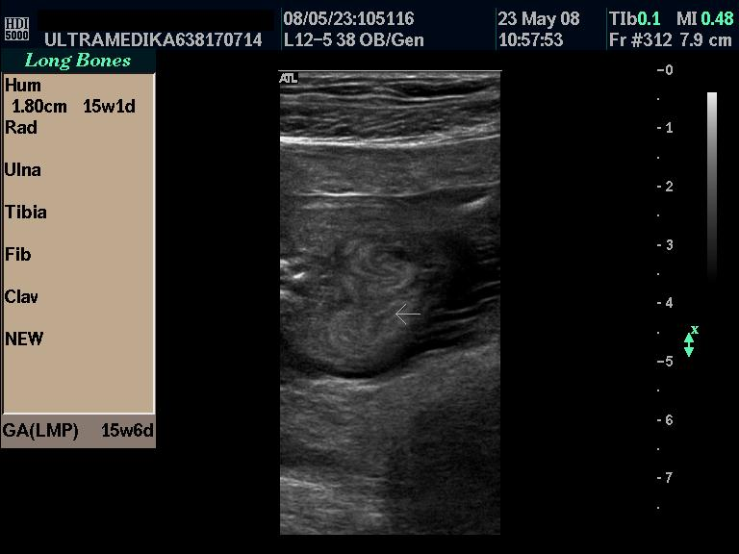
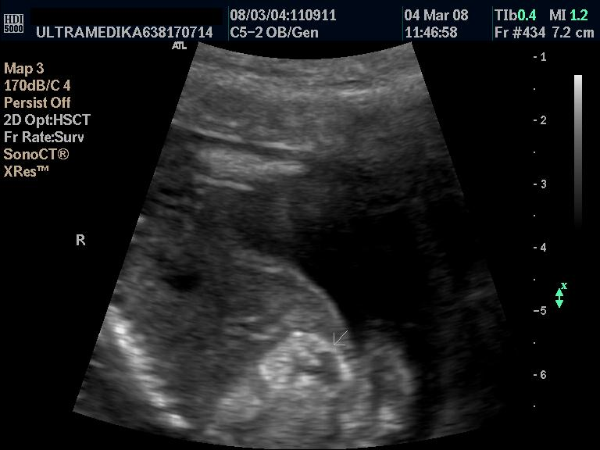
Ehogenost zida

Slide 13
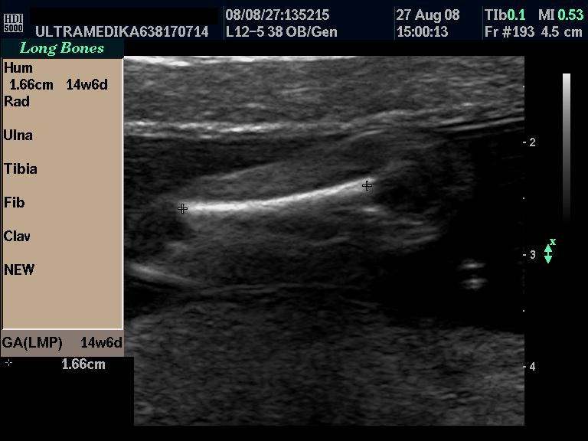
HUMERUS, FEMUR

Slide 14
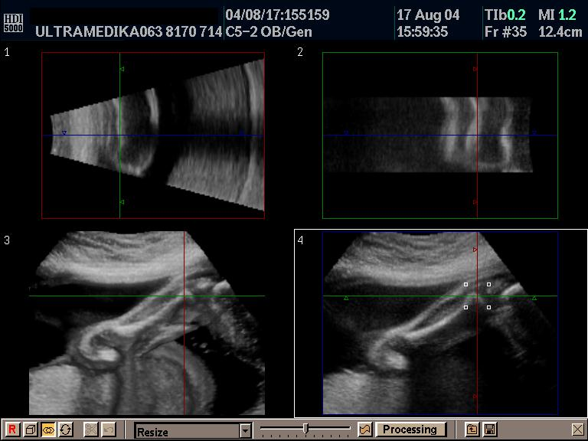
3D

Slide 15
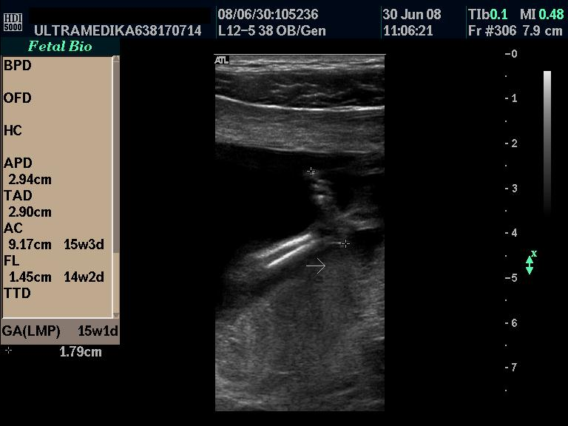
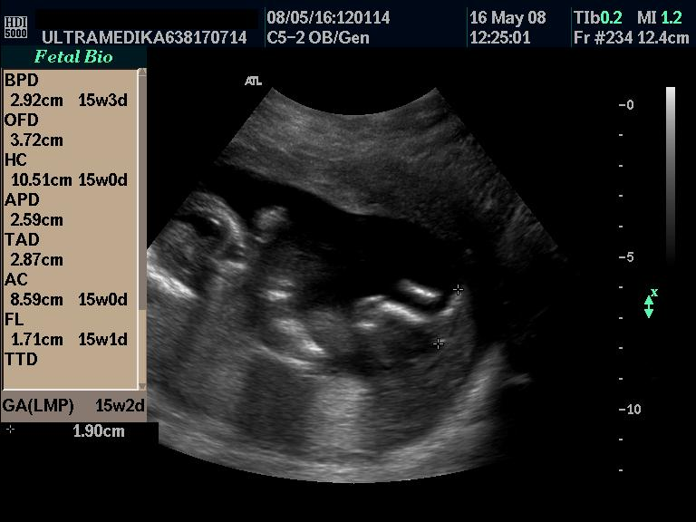
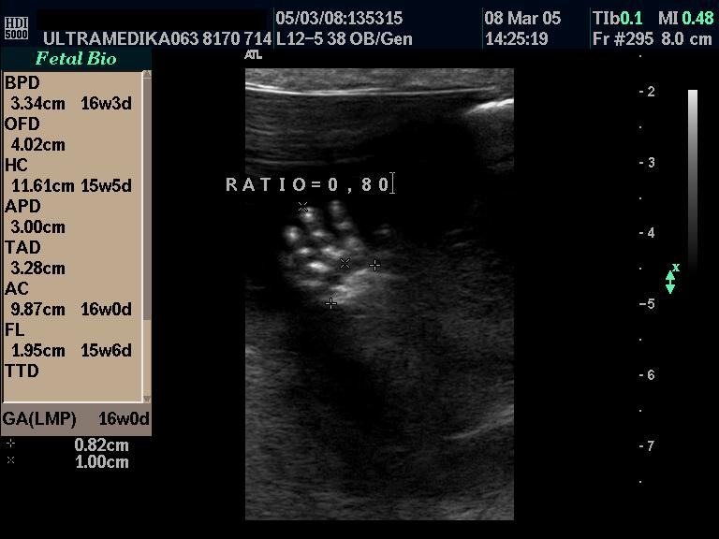
STOPALA, INDEKS ŠAKE

Slide 16
ZAKLJUČAK: genetska amniocenteza
Signifikantni nalaz je postojanje više soft markera na aneuploidije. Detekcija bilo kakvog abnormalnog nalaza ultrazvuka zahteva hitni detaljan pregled iskusnog sonografera ( na adekvatnoj opremi ).
Ukoliko se radi o trudnici starijoj od 40 godina i ima više od 1 SOFT MARKER na UZ , kao i u slučaju multiplih markera na UZ pregledu neophodno je uraditi genetsku amniocentezu radi isključenja hromozomskih anomalija.

Slide 17
Genetska amniocenteza
U slučaju prisustva izolovanog nalaza intrakardijalnog fokusa i cista pleksusa horioideusa u pacijenata sa niskim rizikom za aneuploidije amniocenteza nije indikovana.
Zadebljanje nuhalnog nabora , kratak humerus ili krupne strukturne anomalije su indikacija za amniocentezu čak i kao izolovan nalaz .
Hiperehogene crevne vijuge kao izolovan nalaz ili nalaz u populaciji nisko rizičnih trudnca zahteva dalje pretrage radi isključivanja aneuploidija.

Slide 18
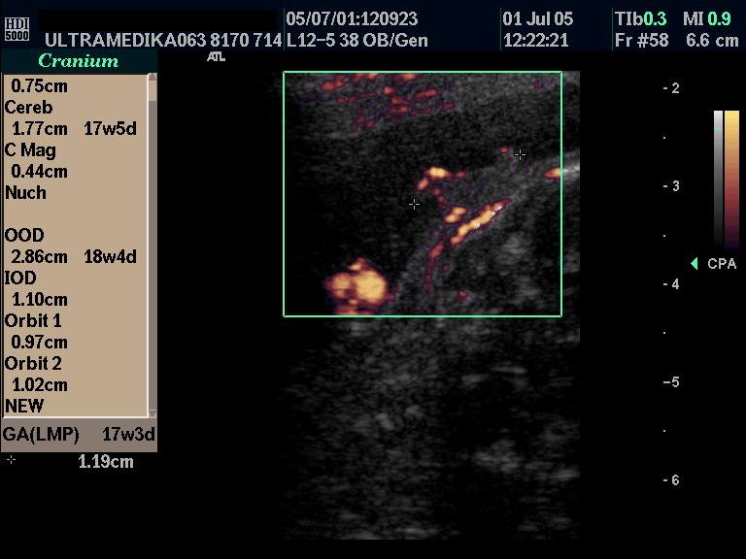
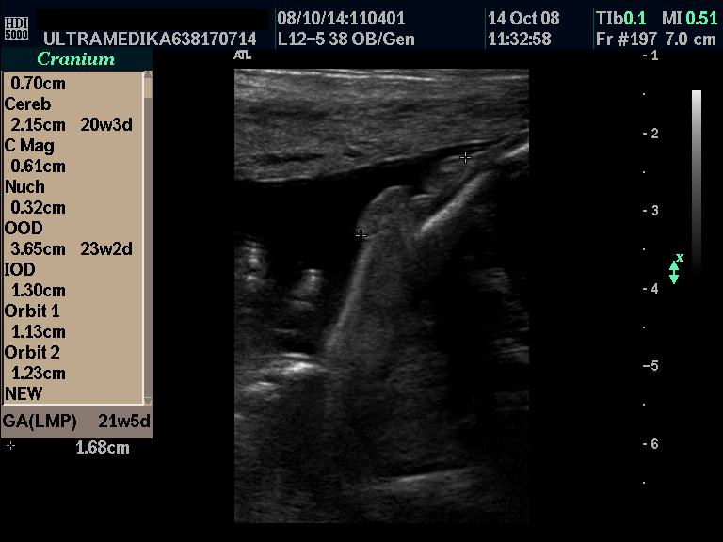
FENOTIPIZACIJA PLODA
18-24 NEDELJE GESTACIJE
UVO

Slide 19
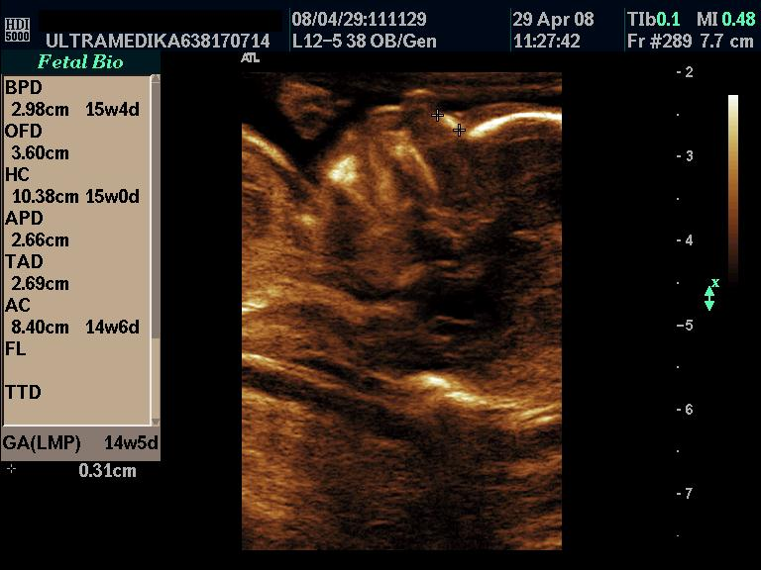
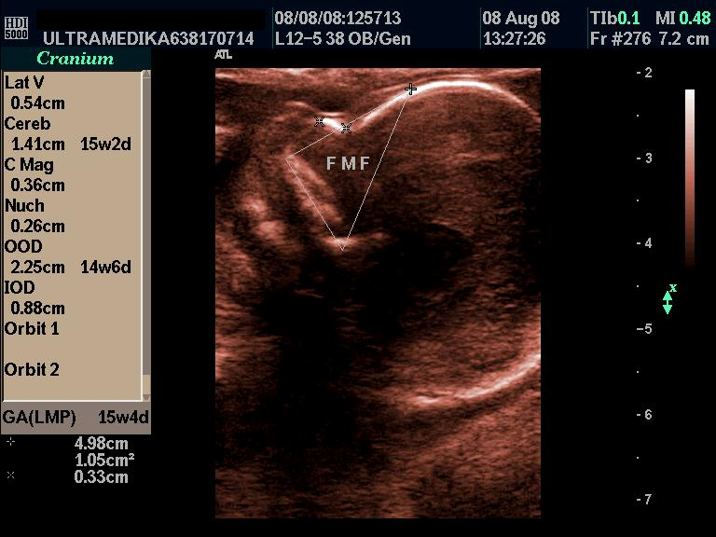
NOS

Slide 20
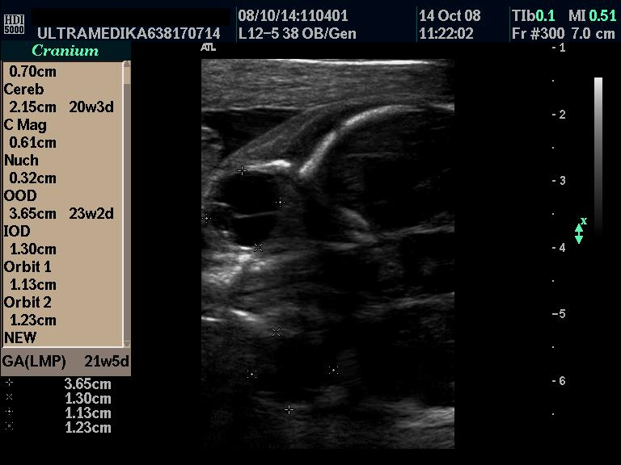
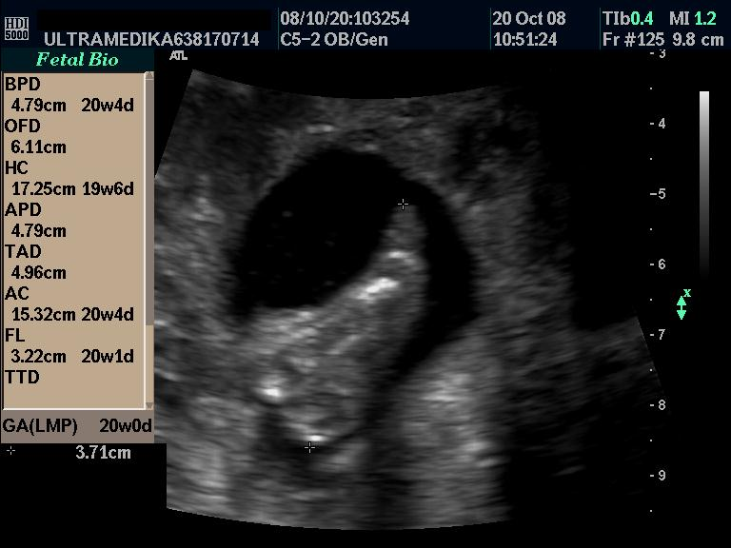
NF,ORBITE,STOPALA

Slide 21
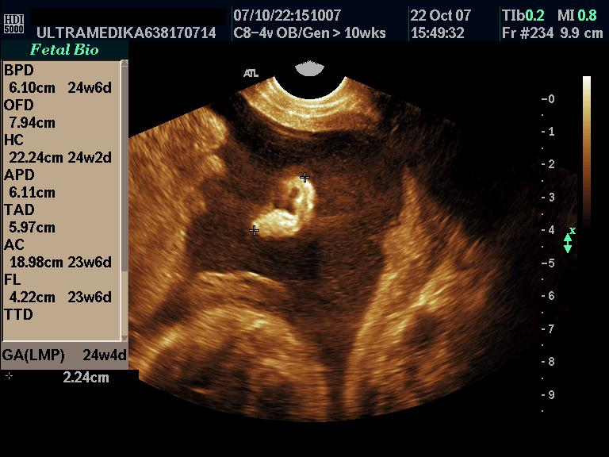
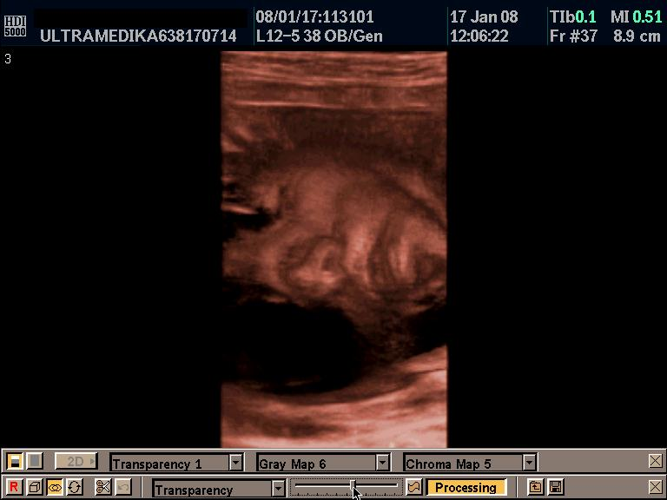
ULTRAMEDIKA

